Slide 1
文件系统
山东大学计算机科学与技术学院

Slide 2
本章目录
文件
文件存储结构
目录
文件共享与保护
文件系统架构
文件系统的接口

Slide 3
文件系统
山东大学计算机科学与技术学院

Slide 4
本章目录
文件
文件存储结构
目录
文件共享与保护
文件系统架构
文件系统的接口

Slide 5
文件
文件的概念
文件的构成要素
文件的类型
文件的访问
一切皆文件

Slide 6
文件的概念
文件的定义
由操作系统管理的、存储在外存上的、数据的逻辑单元，为程序提供了按名存取的外存使用模式
访问外存的方式：按名存取
名字与数据
只关心存入什么，取出什么
文件系统：软件；数据；软件+数据

Slide 7
文件的逻辑结构
文件的逻辑结构
程序员看到的文件组织形式，是对外存的抽象
物理结构指文件的存放形式，程序看不到
逻辑结构的类型^{[1]}
记录结构：记录的集合，80或132个字符/记录
索引结构：记录的集合，按键访问记录
字节流结构：字节的集合，线性的地址空间
0
程序员
看到的
文件
地址空间
Max

Slide 8
文件的构成要素
文件名
描述部分(元数据)、文件的属性
文件位置
文件大小
建立日期
访问权限
......
数据部分
文件控制块(File Control Block, FCB)

Slide 9
文件的类型
从逻辑结构
字节流，记录结构
从操作系统管理的角度
普通文件，目录文件，设备文件
从应用层面
doc、pdf、xls，...
......

Slide 10
文件的访问
文件的操作
打开，关闭，读，写，插入，删除，移动读写指针，...
访问方式
顺序：依次操作
随机：地址，按字节编址的偏移量
指定读写位置，或设置当前读写指针

Slide 11
一切皆为文件
文件的存在形式
程序，命令
未处理的数据，已处理的数据，设备
文件是命令、电影、音乐、游戏；是程序、是数据
在Unix系统中：一切皆为文件
用户能看到的操作系统主要是文件系统，树形目录
文件是用户与操作系统交互所采用的主要工具

Slide 12
参考文献
[1] Andrew S. Tanenbaum, 现代操作系统，机械工业出版社(第三版),p145

Slide 13
8-2 文件的存储结构
文件存储器
逻辑块号到物理块号的映射
连续分配
链接分配
索引分配

Slide 14
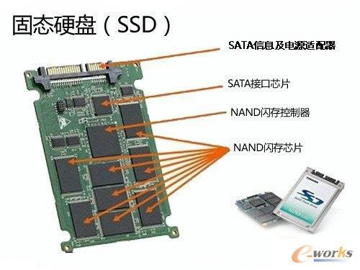
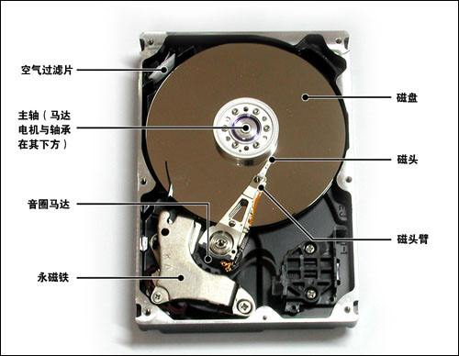
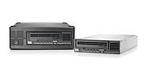
文件存储器
磁盘
随机访问
磁带
顺序访问
固态硬盘(SSD)
随机访问

Slide 15
逻辑块号到物理块号的映射
逻辑块号
将文件按块大小划分
块在文件内的编号
物理块号
将文件存储器按块大小划分
块在文件存储器内的编号
文件分配方法
逻辑块号到物理块号的映射
块《==》扇区

Slide 16
连续分配
连续的含义
文件中数据按存储器的物理块号地址连续存放
按物理块号地址的顺序访问存储器，速度最快
文件位置
起始块号
块数
第0块
文件i长度
文件j长度
最大块号
文件i起始块号
文件j起始块号

Slide 17
连续分配的特点
适合设备：磁盘、磁带、固态硬盘SSD
存取文件的速度：快
读写方式：顺序、随机
文件长度：不可变，无法扩展文件内容
空间利用率：存在外碎片
应用：数据备份

Slide 18
基于扩展的连续分配
扩展（extent）
文件的另一部分存于外存上一段连续的数据块，称为一个扩展
文件系统以一个扩展为单位为文件分配外存空间
一个文件可能由多个扩展组成，多个扩展采用链式管理
Veritas文件系统采用了基于扩展的连续分配方案

Slide 19
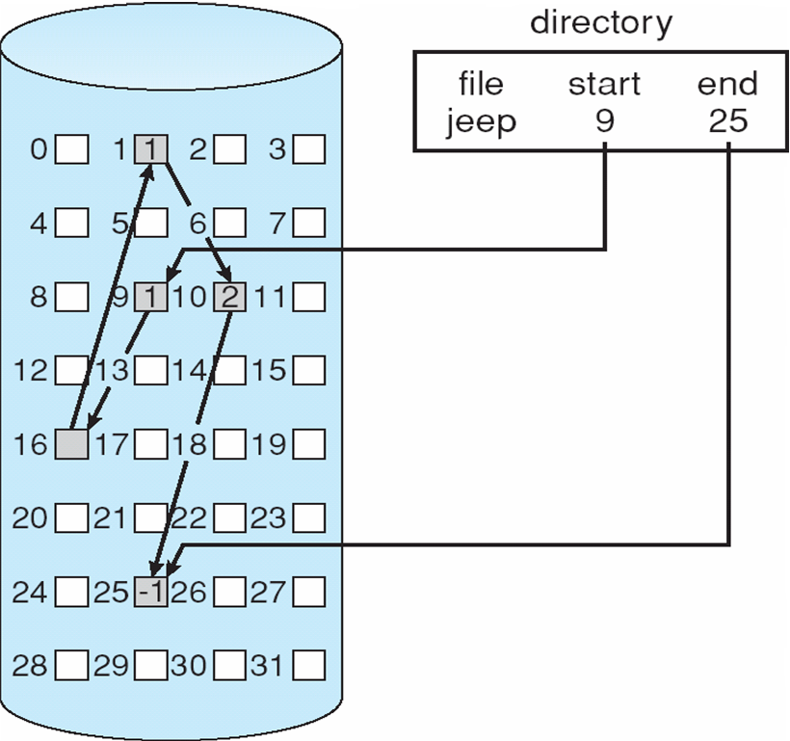
链接分配
链接分配的概念
以块为单位分配
文件的数据之间连续性靠指针相连
空指针作为结束标志
文件位置：第一个块号
适合设备：磁盘、SSD
不适合磁带

Slide 20
链接分配的特点
存取文件的速度：慢，寻道时间
访问方式：只能顺序、不能随机访问
文件长度：可变
空间利用率
碎片：最后一个数据块可能产生内碎片，但无关紧要
可靠性：差

Slide 21
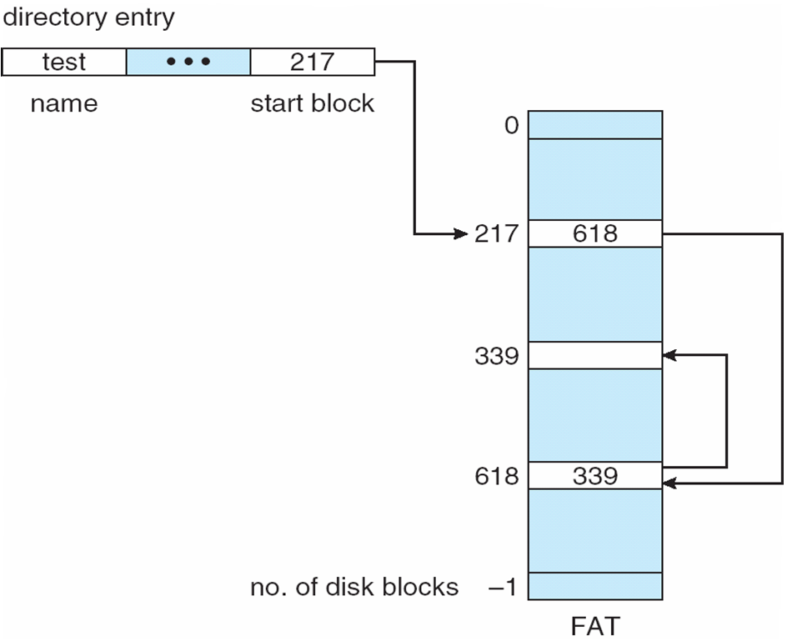
文件分配表
文件分配表FAT(File-Allocation Table)
整个文件系统一个文件分配表
行号对应块号
每个表项描述一个块
该块属于文件：存放该块的下一块的块号
该块为空闲块：0
文件地址：记录文件第一块的块号

Slide 22
文件分配表的特点
文件最后一块对应的表项特殊标记
每个文件对应FAT中的一条链
访问方式
逻辑上为顺序访问，但链表在内存，支持随机访问
脆弱性
链交叉==》备份

Slide 23
索引分配
前两种方法（连续、链接分配）
连续分配：碎片
链接分配：不能随机访问
索引表
记录数据块号，非连续分配
文件中地址=》数据块号

Slide 24
索引分配的类型
单级索引
每个文件对应一个索引表
文件很大时，索引表的存放成为问题
多级索引
索引结构与文件大小的关系
多次访问索引表

Slide 25
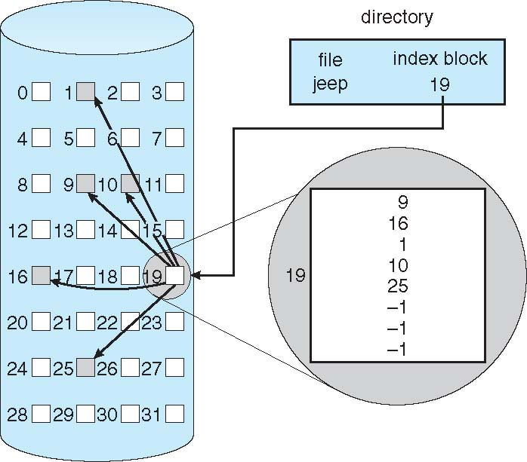
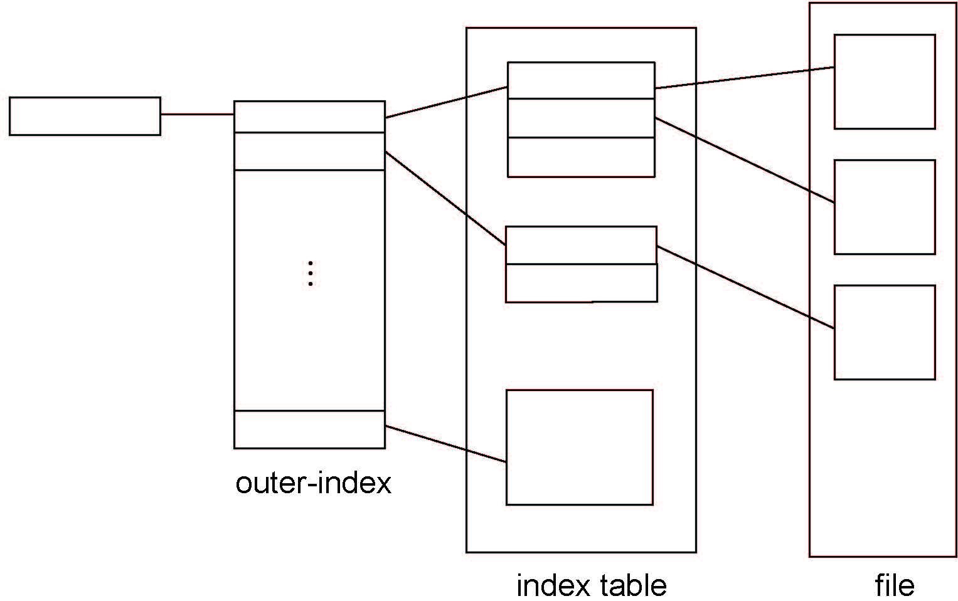
单级索引和多级索引示意

Slide 26
Unix的混合索引
多级索引的缺陷
多次索引，多次访问磁盘
Unix研究发现
80%以上文件 < 10KB
目标
既能表示大文件，又能方便小文件

Slide 27
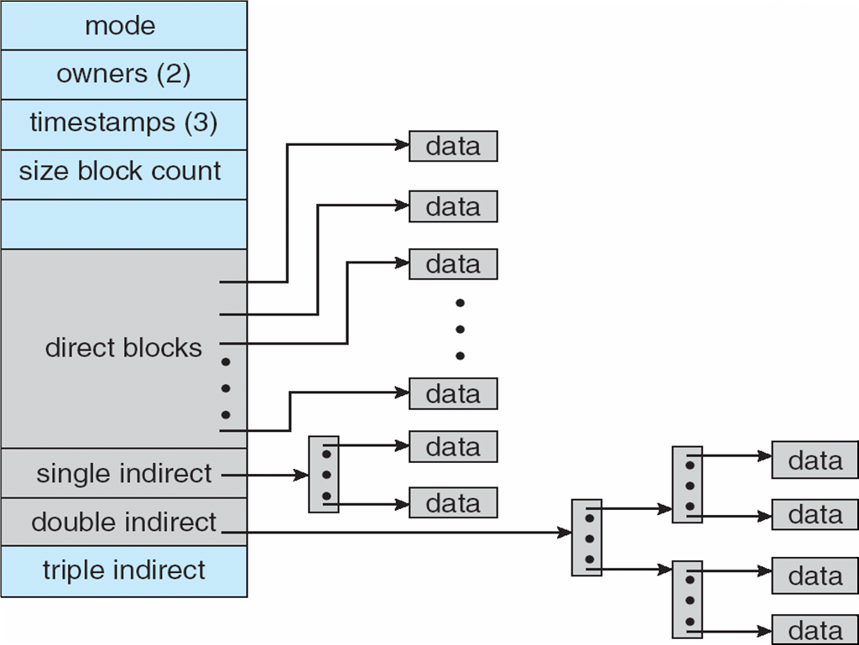
Unix的混合索引
直接索引
一级索引
二级索引
三级索引
优点
兼顾大文件与小文件

Slide 28
8-3 空闲存储空间管理
连续空闲空间管理
空闲块链
成组空闲块链
位图

Slide 29
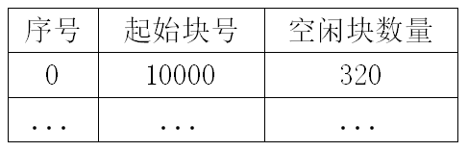
连续空闲空间管理
空闲区列表
空闲区起始块号，空闲块数量
存储开销
空闲区列表的存储
时间开销
分配/回收空闲区；适应算法，同内存空闲区的管理

Slide 30
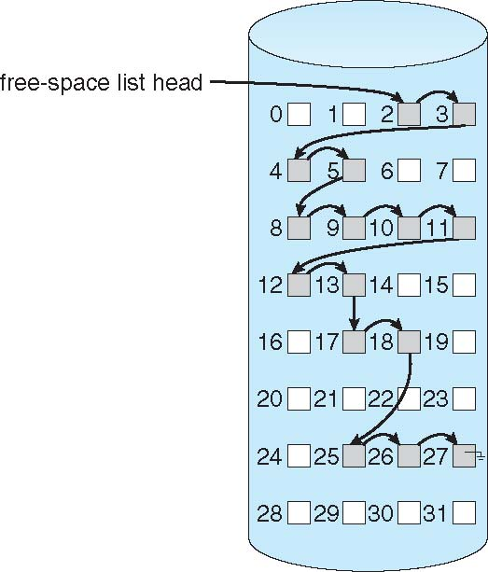
空闲块链
空闲块组成链表
指针放在空闲块中
存储开销
仅一个头指针
没有空间浪费
时间开销
分配/回收空闲块，一次磁盘读写

Slide 31
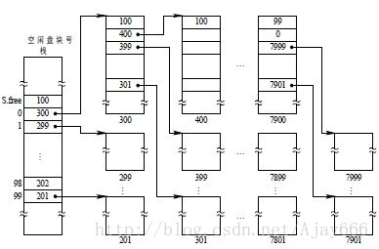
成组空闲块链
空闲块分组
每组100块
下一组索引在每组最后一块
第一组索引放在内存中
存储开销
第一组索引占用内存
其他空闲块索引利用空闲块

Slide 32
成组空闲块链方法的时间开销
分配
一般情况下，在内存中进行，几次访存时间
最后一块，不能直接分配
有一次读磁盘操作
回收
一般情况下，在内存中进行，几次访存时间
当前组满（100块）时，需建立新的组
有一次写磁盘操作

Slide 33
位图
位图(bit map,bit vector)
连续的一组存储单元，每位对应一个盘块
系统启动后，存放在内存中
存储开销
位图，连续空间
时间开销
分配空闲块，需查找位图；回收空闲块，容易
0
1
2
n-1
…
1 ⇒ block[i] free
0 ⇒ block[i] occupied

bit[i] =

Slide 34
8-4 目录
简单的目录结构
文件名与文件的关系
索引节点
子目录
树形目录
文件的查找过程

Slide 35
简单的目录结构
包含文件名、文件属性和文件位置
位置指向文件数据在外存中的地址
文件名和文件是一对一映射的关系
目录是一种特殊的文件-表
文件的查找过程
顺序检索
按名访问
文件目录
文件名 | 文件大小 | 建立日期 | ........ | 文件位置
........ | ........ | ........ | ........ | ........
........ | ........ | ........ | ........ | ........

Slide 36
文件名与文件的关系
文件的命名，就像人的名字
一个文件，有不同的名字
不同的文件，有相同的名字
简单的目录结构不适合
文件名与属性、位置绑定在了一起
==》文件名与属性、位置分开存放

Slide 37
索引节点
索引节点(i-node)
存放文件属性和文件的位置
索引节点表
整个系统一个，存放全部文件属性和位置
索引节点号
每个文件有唯一的索引节点号
索引节点表
0
n-1

Slide 38
采用索引节点的目录
目录
文件名
索引节点号
从文件名到文件位置
先用名字查目录，得索引节点号
再查索引节点表，得到文件位置
两个文件名对应同一个索引节点号
索引节点表
0
100
文件名 | 索引节点号
雷震宇 | 100
...... | ......
二狗 | 100
...... | ......

Slide 39
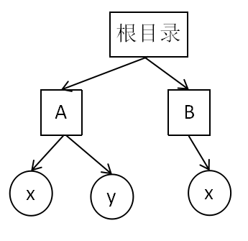
子目录
文件分类
不同的用户
不同的项目
子目录
子目录下所有文件的列表
多个文件，一个名字
文件路径名：目录名+文件名

Slide 40
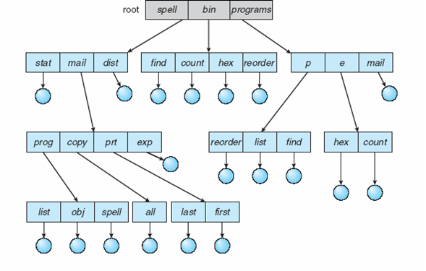
树形目录
单级目录
二级目录
树形目录
绝对路径名
当前目录
相对路径名

Slide 41
文件的查找过程
输入：文件的绝对路径名
例如：/usr/note
获得根目录“/”
根目录文件保存在外存的特定位置，都容易获取
从根目录中检索usr，得到usr的i-node号
usr是一个目录，称为目录文件

Slide 42
文件的查找过程.
用usr的i-node去检索i-node表，得到usr的位置
取出usr的内容，从中检索文件名note，得到note的i-node
用note的i-node号去检索i-node表，得到note的位置
读取note文件的内容

Slide 43
8-5 文件的共享与保护
用户主目录
文件的共享
文件的保护
Linux的例子

Slide 44
用户主目录
用户主目录
每个用户有一个用户主目录，用户登录系统后默认的工作目录
用户一般拥有主目录的控制权限
系统的目录
用户对系统的某些目录可以读，许可后可以使用
其他用户的主目录
用户对其他用户的目录默认不能读写；许可后可以共享

Slide 45
文件的共享
共享的内容
文件数据，文件属性，二者是紧密相关的
共享的两种含义
文件系统：在不同的目录下访问同一个文件
进程：不同的进程访问同一个文件
共享的途径
索引节点；文件路径名

Slide 46

硬连接和软连接
硬连接
不同的文件名对应同一个索引节点号
引用计数
文件删除
软连接，快捷方式
记录所连接文件的路径名
符号链接
空指针
索引节点表
0
小红的目录
文件名 索引节点号
file1 100
......
100
小明的目录
文件名 索引节点号
file2 100
......

Slide 47
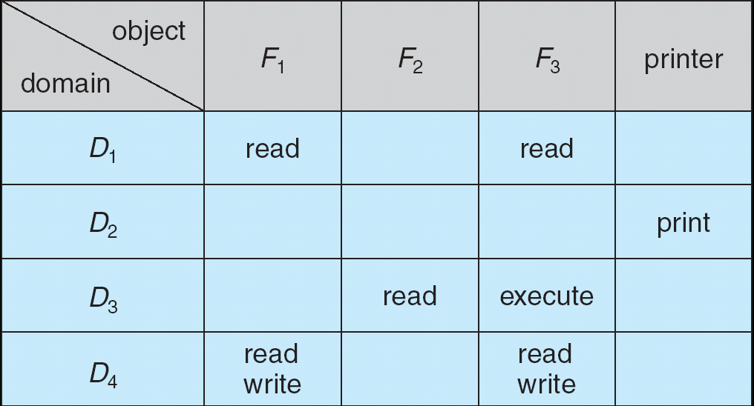
保护域
权限
二元组：（对象，操作）
保护域
权限的集合，表示一种身份
访问矩阵(Access Matrix)
定义了系统中所有的保护域
稀疏矩阵

Slide 48
访问控制表和用户权限表
访问控制表(Access Control List, ACL)
从文件的角度描述用户的权限
访问矩阵按列压缩
用户权限表(Capability List)
从用户的角度描述对文件的操作
访问矩阵按行压缩
无损压缩

Slide 49
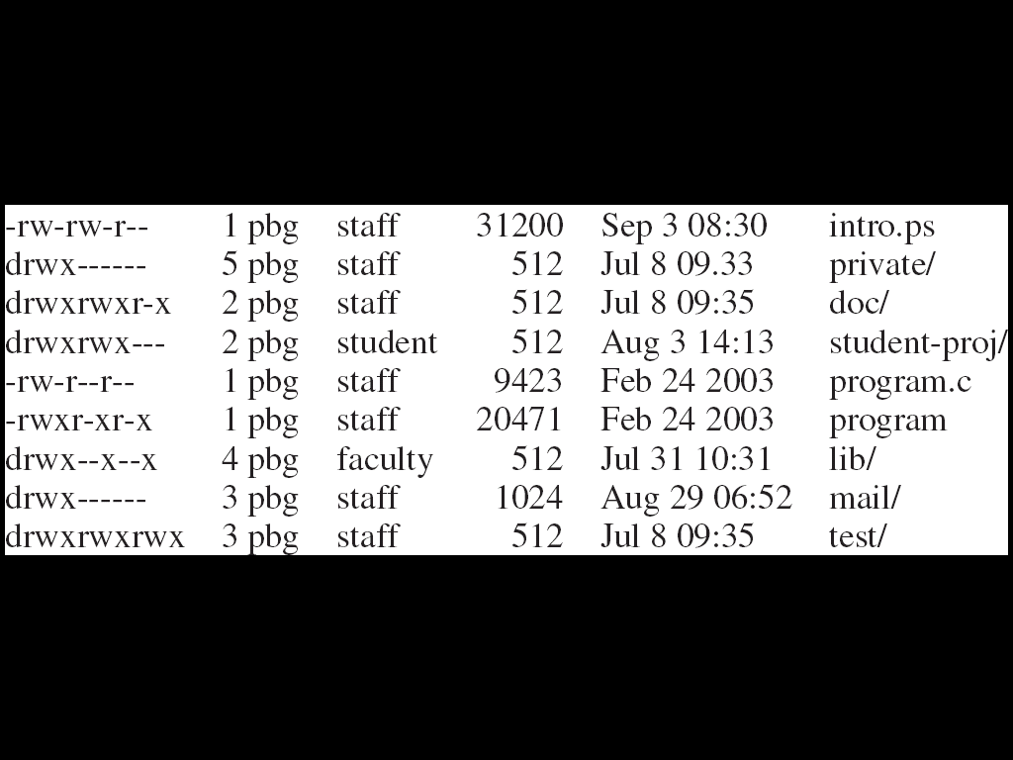
Linux的例子
文件操作分为三类
read, write, execute
访问文件的用户分为三类
R W X
a) 文件主(owner) 7 ⇒ 1 1 1
b) 同组用户(group) 6 ⇒ 1 1 0
c) 其他用户(public) 1 ⇒ 0 0 1
owner
group
public
chmod
761
game
有损压缩

Slide 50
8-6 文件系统架构
文件系统
文件系统存储器
文件系统的全局数据结构
虚拟文件系统VFS
文件系统挂载

Slide 51
文件系统
操作系统的子系统
管理外存空间
构建文件抽象模型
目标
按名存取
接口
一组系统调用

Slide 52
文件系统存储器
物理卷(Physical Volume)
硬盘、磁带、SSD
提供存储空间
逻辑卷(Logical Volume)
也称分区，连续的线性存储空间
用于建立文件系统
可作为裸设备使用，如数据库
逻辑卷与物理卷关系
一对多；多对一

Slide 53
文件系统的全局数据结构
引导控制块(boot control block)
逻辑卷的第一块：引导代码；“空”
卷控制块(super block, or master file table）
卷内块数量；块大小；空闲块数量、结构；索引节点表位置等
索引节点表
根目录

Slide 54
文件系统的挂载(mount)
操作系统可以同时支持多个文件系统
挂载表(mount table)^{[1]}
记录系统中已安装文件系统的类型和指向文件系统的指针
系统启动后在内存建立的数据结构
挂载位置
目录节点，unix及后期Windows采用，可以统一遍历
独立的盘符，Windows及DOS采用，直观

Slide 55
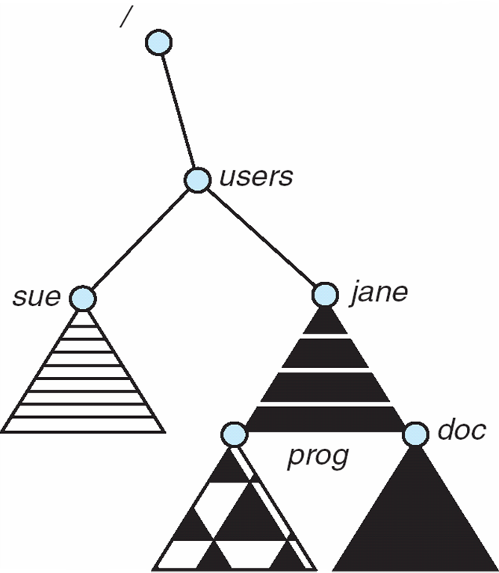
文件系统的挂载：示例
左图：挂载前
中图：要挂载的文件系统
右图：挂载后

Slide 56
根文件系统
根文件系统^{[2]}
启动时安装的第一个文件系统
内核代码的映像文件存于根文件系统
系统启动时所必须的目录和关键性的文件
系统初始化
根文件系统挂载之后，执行初始化脚本；加载服务^{[3]}

Slide 57
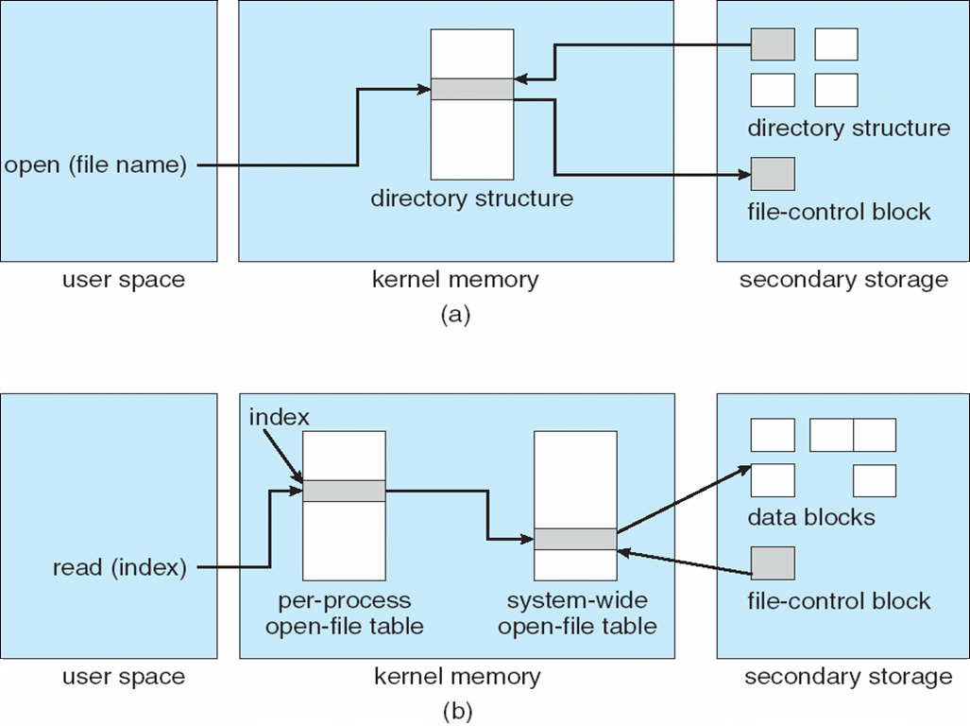
内存中的文件系统数据结构
挂载表
系统打开文件表
整个系统一个
已打开文件i-节点
进程打开文件表
每个进程一个
描述文件使用信息

Slide 58
虚拟文件系统的概念
虚拟文件系统(VFS)
是由Sun公司在定义网络文件系统(NFS)时提出的（1986）
其目标是支持多种类型的文件系统，如NFS, ext2, fat32, NTFS等
VFS的思想
抽象出各种文件系统共有的部分，形成独立的模块，即VFS
VFS的上层接口：文件系统的系统调用
VFS的下层接口：定义实际文件系统应完成的功能

Slide 59
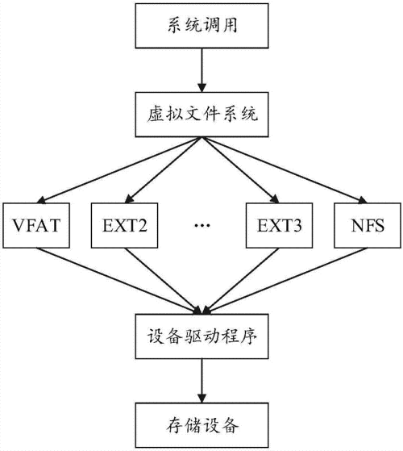
VFS中的对象
VFS中的对象
超级块；v节点；目录
mount表；进程打开文件表
VFS对象中方法(函数)
文件系统接口：由实际文件系统实现
文件系统的注册
向提供VFS所需方法(函数)。系统启动时根文件系统注册

Slide 60
参考文献
[1]Abraham Silberschatz,操作系统概念(英文版v7)，高等教育出版社，2002,p417
[2]https://baike.baidu.com/item/根文件系统/8029044?fr=aladdin
[3]Linux内核完全注释，赵炯，机械工业出版社，2015, p62

